Slide 1
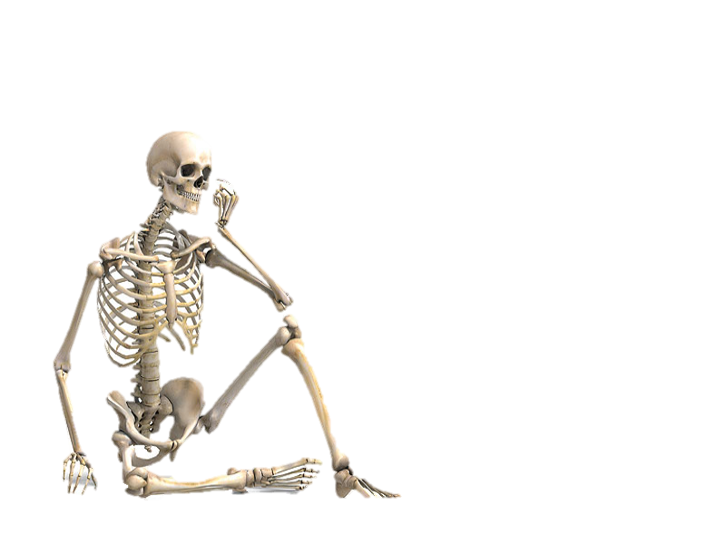
Глава 10. Нервная система
§49. Спинной мозг

Slide 2
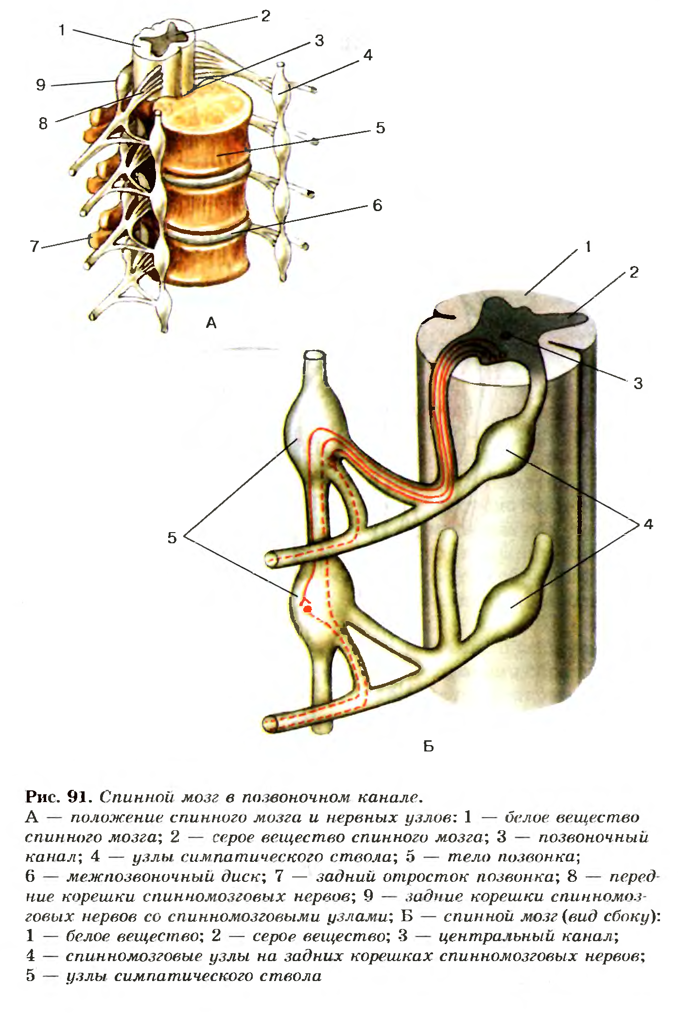
Строение спинного мозга
Спинной мозг находится в позвоночном канале, надежно защищен тремя оболочками и спинно-мозговой жидкостью, которая его омывает. Она предохраняет мозг от сотрясений и создает для его клеток необходимую среду.
В центре спинного мозга проходит центральный канал, заполненный спинно-мозговой жидкостью.

Slide 3
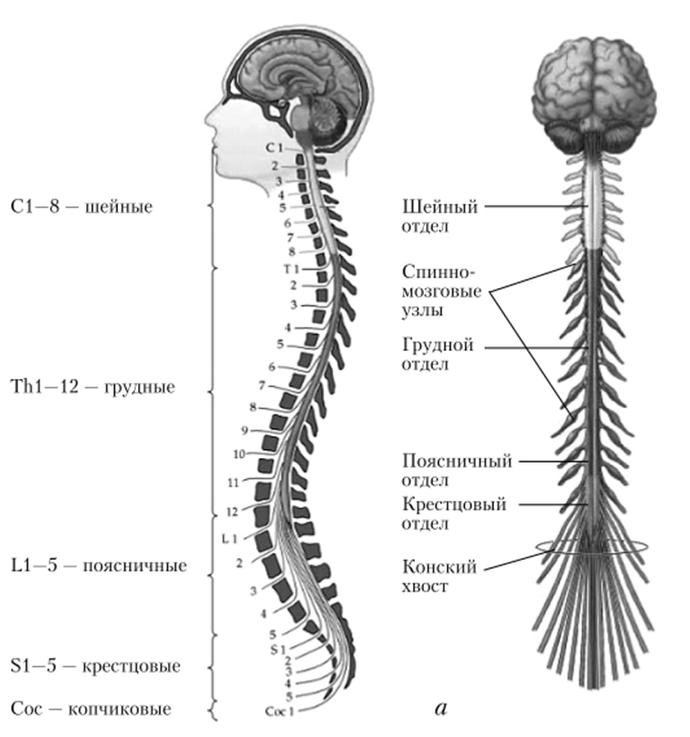
Строение спинного мозга
Имеет вид длинного шнура, заостренного внизу.
На уровне большого затылочного отверстия он переходит в головной мозг, а на уровне первого-второго поясничного позвонка заканчивается.
Передняя щель и задняя борозда делят спинной мозг на две симметричные половины правую и левую.
От спинного мозга отходит 31 пара нервов, связывающих его с органами.

Slide 4
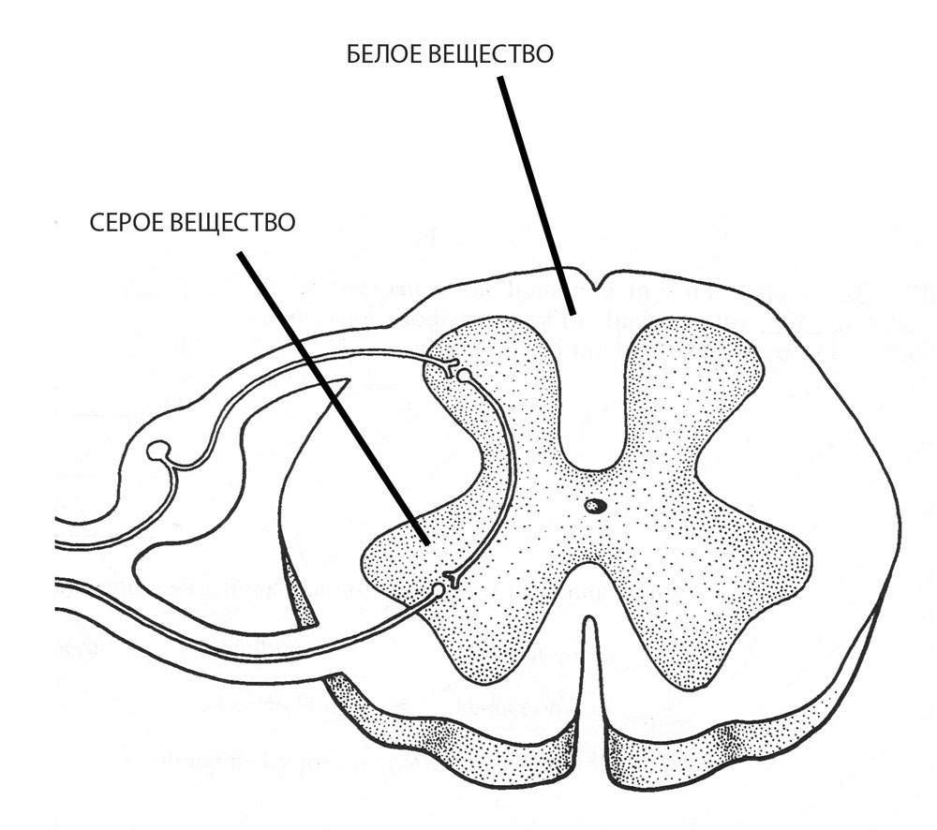
Серое вещество и белое вещество
состоит из тел нейронов и дендритов
слева и справа от центрального канала образует серые столбы, соединенные узкой перемычкой
на поперечном разрезе напоминает бабочку с расправленными крыльями
состоит из длинных отростков, образующих нервные волокна
расположено снаружи, вокруг серого

Slide 5
Функции спинного мозга
в спинном мозге находятся центры врожденных безусловных рефлексов
регулирует движения туловища и конечностей, работу внутренних органов: сердца, почек, легких, органов пищеварения и др.
через спинной мозг головной мозг получает информацию о состоянии внешней среды
через спинной мозг передаются команды от головного мозга к мышцам, совершающим произвольные действия.

Slide 6
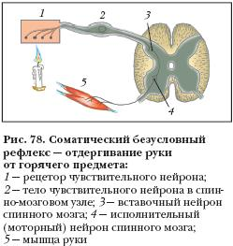
Соматический безусловный рефлекс
Если человек нечаянно дотронется до горячего предмета, он сразу же отдернет руку.

Slide 7
Вегетативный (автономный) безусловный рефлекс
Регулируют деятельность внутренних органов, желез внутренней секреции, сосудов.

Slide 8
Проводящие пути спинного мозга
Восходящие пути к мозгу «информируют» о событиях внешнего мира и состоянии внутренней среды.
Нисходящие пути несут нервные импульсы от различных уровней головного мозга.

